Slide 1
Recitation 6
陈旭东

Slide 2
Outline
Problem Set 7
Problem Set 8
Problem Set 9

Slide 3
Problem Set 7

Slide 4
Problem Set 7
主题：
离散时间傅里叶级数和傅里叶变换

Slide 5
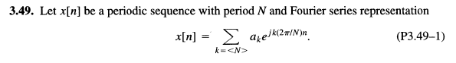
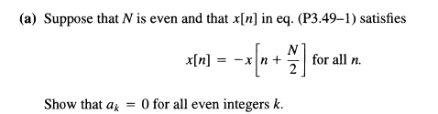
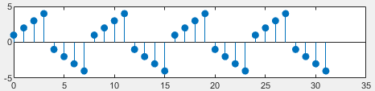
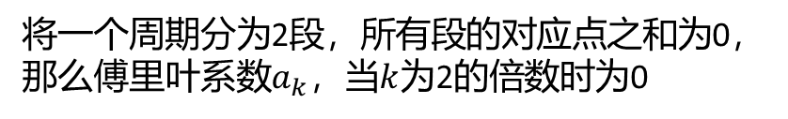
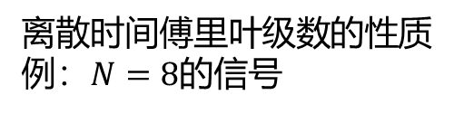
Problem 1
离散时间傅里叶级数的性质
例：$N=8$的信号
将一个周期分为2段，所有段的对应点之和为0，
那么傅里叶系数$a_{k}$，当$k$为2的倍数时为0

Slide 6
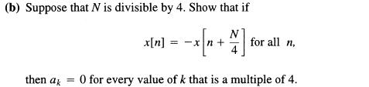
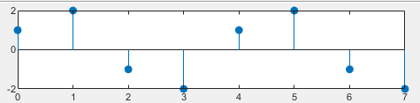
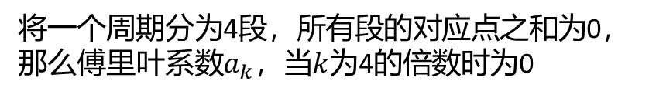
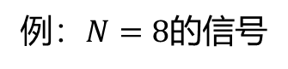
Problem 1
例：$N=8$的信号
将一个周期分为4段，所有段的对应点之和为0，
那么傅里叶系数$a_{k}$，当$k$为4的倍数时为0

Slide 7
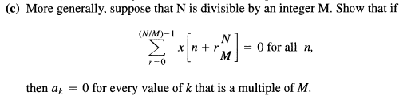
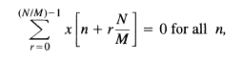
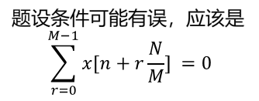
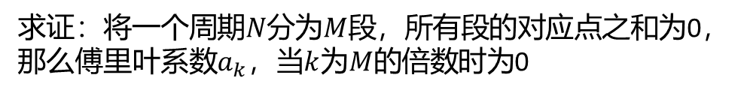
Problem 1
求证：将一个周期$N$分为$M$段，所有段的对应点之和为0，
那么傅里叶系数$a_{k}$，当$k$为$M$的倍数时为0
题设条件可能有误，应该是
$$\sum_{r=0}^{M−1}{x[n+r\frac{N}{M}] }=0$$

Slide 8
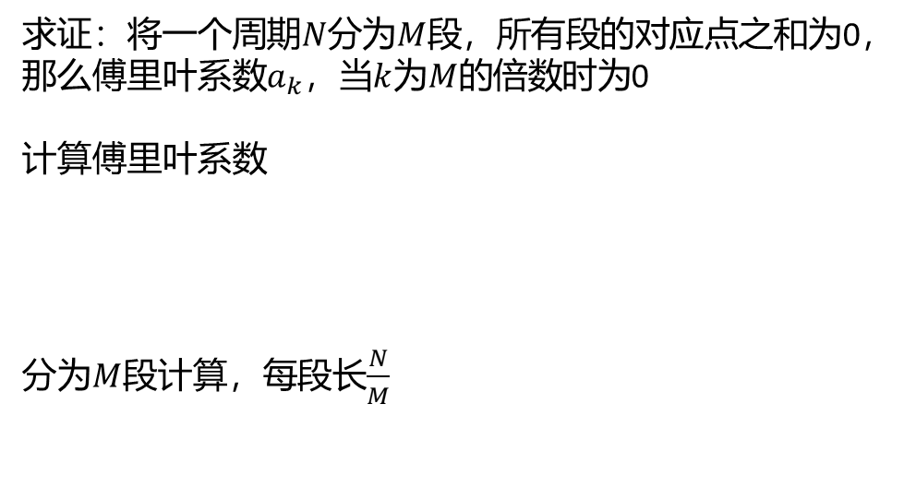
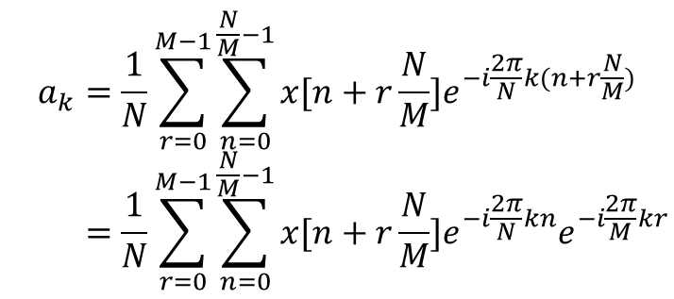
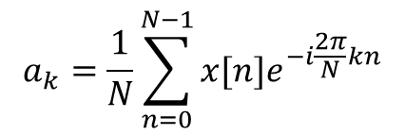
Problem 1
求证：将一个周期$N$分为$M$段，所有段的对应点之和为0，
那么傅里叶系数$a_{k}$，当$k$为$M$的倍数时为0
计算傅里叶系数
分为$M$段计算，每段长$\frac{N}{M}$
$$a_{k}=\frac{1}{N}\sum_{n=0}^{N−1}{x[n]e^{−i\frac{2π}{N}kn}}$$
$$a_{k}=\frac{1}{N}\sum_{r=0}^{M−1}{\sum_{n=0}^{\frac{N}{M}−1}{x[n+r\frac{N}{M}]e^{−i\frac{2π}{N}k(n+r\frac{N}{M})}}} \\ =\frac{1}{N}\sum_{r=0}^{M−1}{\sum_{n=0}^{\frac{N}{M}−1}{x[n+r\frac{N}{M}]e^{−i\frac{2π}{N}kn}e^{−i\frac{2π}{M}kr}}}$$

Slide 9
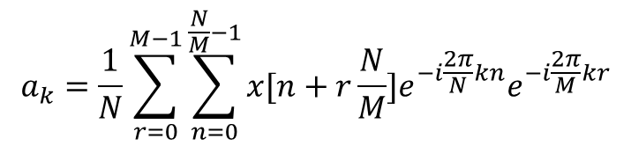
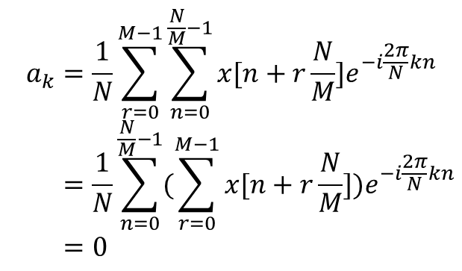
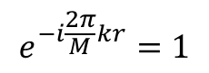
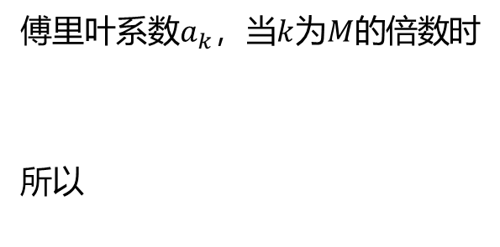
Problem 1
$$a_{k}=\frac{1}{N}\sum_{r=0}^{M−1}{\sum_{n=0}^{\frac{N}{M}−1}{x[n+r\frac{N}{M}]e^{−i\frac{2π}{N}kn}e^{−i\frac{2π}{M}kr}}}$$
傅里叶系数$a_{k}$，当$k$为$M$的倍数时
所以
$$e^{−i\frac{2π}{M}kr}=1$$
$$a_{k}=\frac{1}{N}\sum_{r=0}^{M−1}{\sum_{n=0}^{\frac{N}{M}−1}{x[n+r\frac{N}{M}]e^{−i\frac{2π}{N}kn}}} \\ =\frac{1}{N}\sum_{n=0}^{\frac{N}{M}−1}{(\sum_{r=0}^{M−1}{x[n+r\frac{N}{M}])e^{−i\frac{2π}{N}kn}}} \\ =0$$

Slide 10
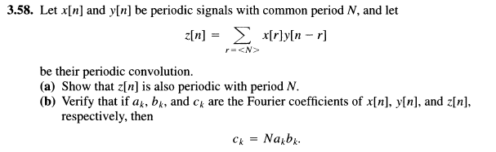
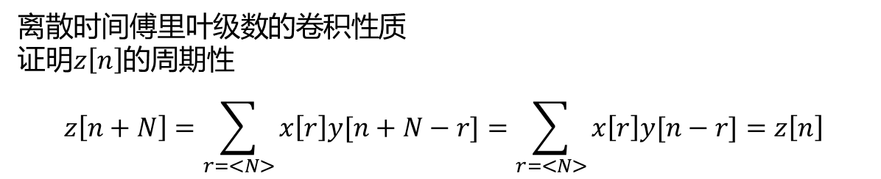
Problem 2
离散时间傅里叶级数的卷积性质
证明$z\left[n\right]$的周期性
$$z\left[n+N\right]=\sum_{r=<N>}{x\left[r\right]y[n+N−r]}=\sum_{r=<N>}{x\left[r\right]y[n−r]}=z\left[n\right]$$

Slide 11
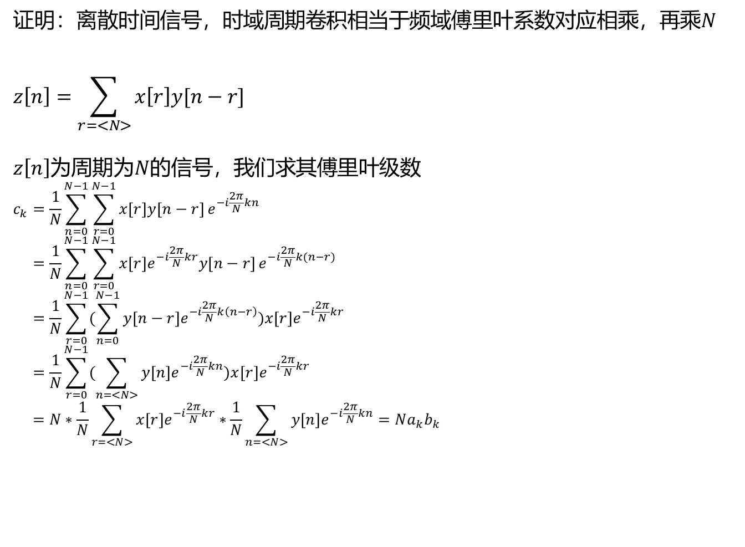
Problem 2
证明：离散时间信号，时域周期卷积相当于频域傅里叶系数对应相乘，再乘$N$
$$z\left[n\right]=\sum_{r=<N>}{x\left[r\right]y[n−r]}$$
$z\left[n\right]$为周期为$N$的信号，我们求其傅里叶级数
$$c_{k}=\frac{1}{N}\sum_{n=0}^{N−1}{\sum_{r=0}^{N−1}{x\left[r\right]y[n−r]}e^{−i\frac{2π}{N}kn}} \\ =\frac{1}{N}\sum_{n=0}^{N−1}{\sum_{r=0}^{N−1}{x\left[r\right]e^{−i\frac{2π}{N}kr}y[n−r]}e^{−i\frac{2π}{N}k(n−r)}} \\ =\frac{1}{N}\sum_{r=0}^{N−1}{(\sum_{n=0}^{N−1}{y\left[n−r\right]e^{−i\frac{2π}{N}k\left(n−r\right)}})x\left[r\right]e^{−i\frac{2π}{N}kr}} \\ =\frac{1}{N}\sum_{r=0}^{N−1}{(\sum_{n=<N>}{y\left[n\right]e^{−i\frac{2π}{N}kn}})x\left[r\right]e^{−i\frac{2π}{N}kr}} \\ =N∗\frac{1}{N}\sum_{r=<N>}{x\left[r\right]e^{−i\frac{2π}{N}kr}}∗\frac{1}{N}\sum_{n=<N>}{y\left[n\right]e^{−i\frac{2π}{N}kn}}=Na_{k}b_{k}$$

Slide 12
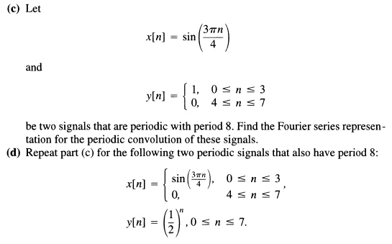
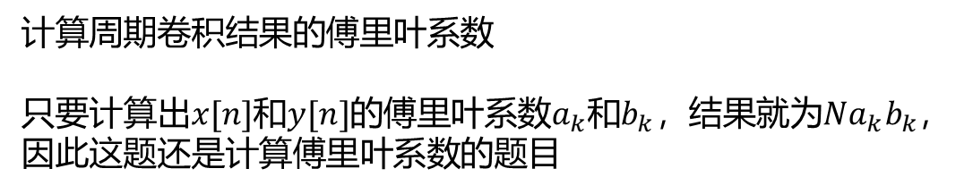
Problem 2
计算周期卷积结果的傅里叶系数
只要计算出$x[n]$和$y[n]$的傅里叶系数$a_{k}$和$b_{k}，$结果就为$Na_{k}b_{k}$，
因此这题还是计算傅里叶系数的题目

Slide 13
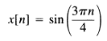
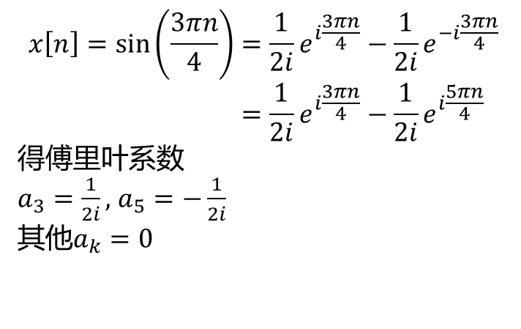
Problem 2
$$x\left[n\right]=\sin\left(\frac{3πn}{4}\right)=\frac{1}{2i}e^{i\frac{3πn}{4}}−\frac{1}{2i}e^{−i\frac{3πn}{4}} \\ =\frac{1}{2i}e^{i\frac{3πn}{4}}−\frac{1}{2i}e^{i\frac{5πn}{4}}$$
得傅里叶系数
$a_{3}=\frac{1}{2i},$ $a_{5}=−\frac{1}{2i}$
其他$a_{k}=0$

Slide 14
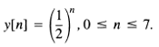
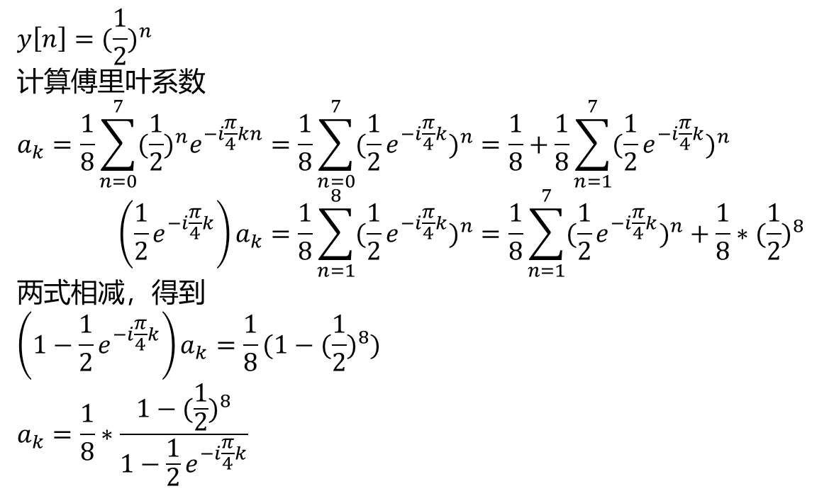
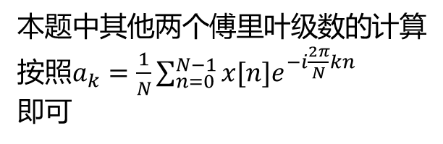
Problem 2
$$y\left[n\right]={(\frac{1}{2})}^{n}$$
计算傅里叶系数
$$a_{k}=\frac{1}{8}\sum_{n=0}^{7}{{(\frac{1}{2})}^{n}e^{−i\frac{π}{4}kn}}=\frac{1}{8}\sum_{n=0}^{7}{{(\frac{1}{2}e^{−i\frac{π}{4}k})}^{n}}=\frac{1}{8}+\frac{1}{8}\sum_{n=1}^{7}{{(\frac{1}{2}e^{−i\frac{π}{4}k})}^{n}} \\ \left(\frac{1}{2}e^{−i\frac{π}{4}k}\right)a_{k}=\frac{1}{8}\sum_{n=1}^{8}{{(\frac{1}{2}e^{−i\frac{π}{4}k})}^{n}}=\frac{1}{8}\sum_{n=1}^{7}{{(\frac{1}{2}e^{−i\frac{π}{4}k})}^{n}}+\frac{1}{8}∗{(\frac{1}{2})}^{8}$$
两式相减，得到
$$\left(1−\frac{1}{2}e^{−i\frac{π}{4}k}\right)a_{k}=\frac{1}{8}(1−{(\frac{1}{2})}^{8})$$
$$a_{k}=\frac{1}{8}∗\frac{1−{(\frac{1}{2})}^{8}}{1−\frac{1}{2}e^{−i\frac{π}{4}k}}$$
本题中其他两个傅里叶级数的计算
按照$a_{k}=\frac{1}{N}\sum_{n=0}^{N−1}{x[n]e^{−i\frac{2π}{N}kn}}$
即可

Slide 15
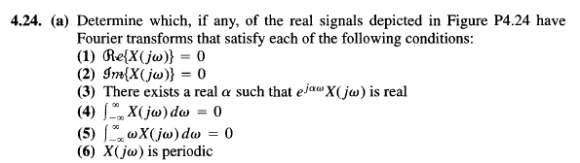
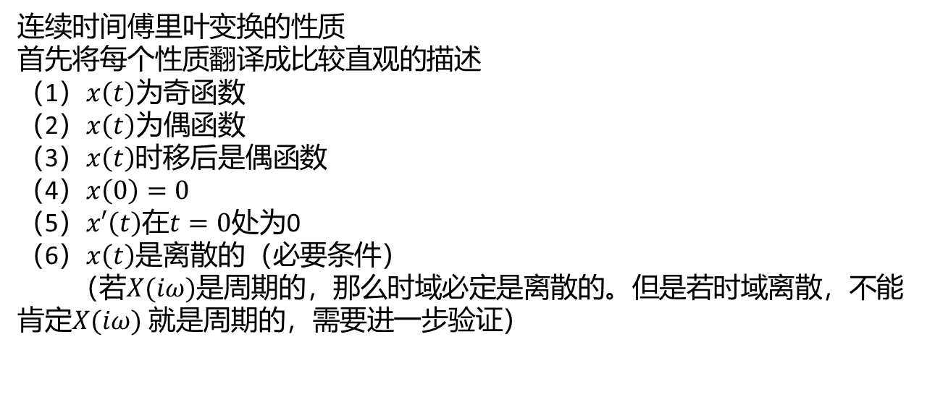
Problem 3
连续时间傅里叶变换的性质
首先将每个性质翻译成比较直观的描述
（1）$x\left(t\right)为$奇函数
（2）$x\left(t\right)为偶\text{函数}$
（3）$x\left(t\right)$时移后是偶函数
（4）$x\left(0\right)=0$
（5）$x′\left(t\right)$在$t=0$处为0
（6）$x\left(t\right)$是离散的（必要条件）
（若$X(iω)$是周期的，那么时域必定是离散的。但是若时域离散，不能肯定$X(iω)$就是周期的，需要进一步验证）

Slide 16
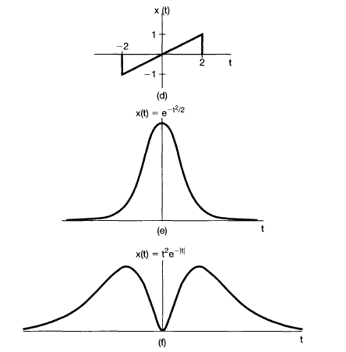
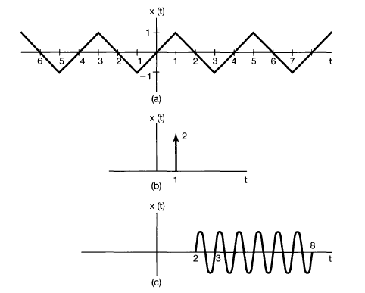
Problem 3

Slide 17
Problem 3
在时域频域两个域中，如果信号在一个域是周期的，那么在另一个域一定是离散的
（逆否命题）或者说如果信号在一个域是不是离散的，那么在另一个域一定是非周期的

Slide 18
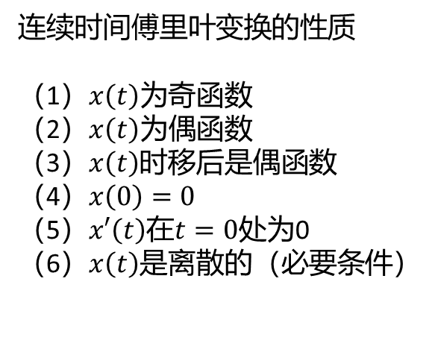
Problem 3
连续时间傅里叶变换的性质
（1）$x\left(t\right)为$奇函数
（2）$x\left(t\right)为偶\text{函数}$
（3）$x\left(t\right)$时移后是偶函数
（4）$x\left(0\right)=0$
（5）$x′\left(t\right)$在$t=0$处为0
（6）$x\left(t\right)$是离散的（必要条件）
AD
EF
ABEF
ABCDF
BCEF
B

Slide 19
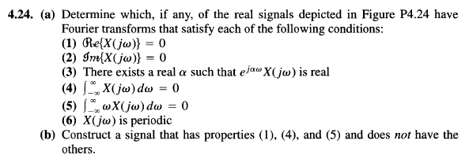
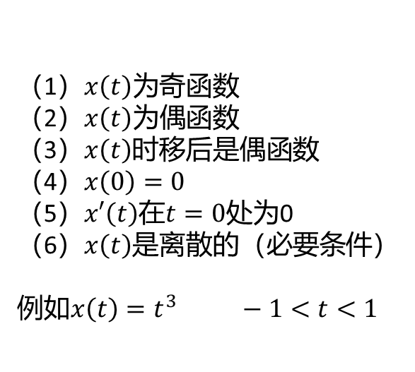
Problem 3
（1）$x\left(t\right)为$奇函数
（2）$x\left(t\right)为偶\text{函数}$
（3）$x\left(t\right)$时移后是偶函数
（4）$x\left(0\right)=0$
（5）$x′\left(t\right)$在$t=0$处为0
（6）$x\left(t\right)$是离散的（必要条件）
例如$x\left(t\right)=t^{3} −1<t<1$

Slide 20
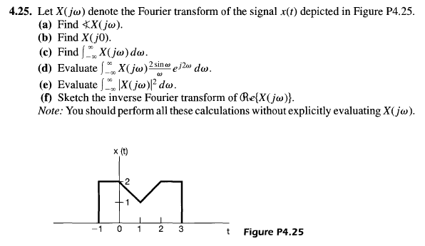
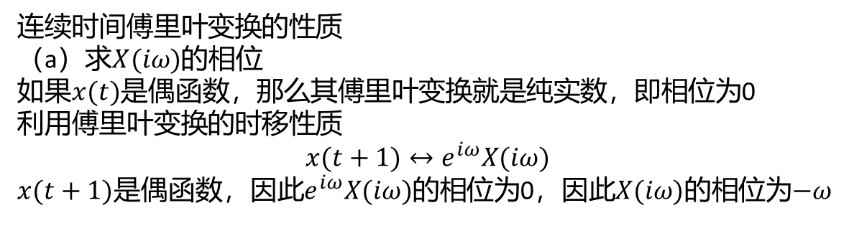
Problem 4
连续时间傅里叶变换的性质
（a）求$X(iω)$的相位
如果$x(t)$是偶函数，那么其傅里叶变换就是纯实数，即相位为0
利用傅里叶变换的时移性质
$$x(t+1)↔e^{iω}X(iω)$$
$x(t+1)$是偶函数，因此$e^{iω}X(iω)$的相位为0，因此$X(iω)$的相位为$−ω$

Slide 21
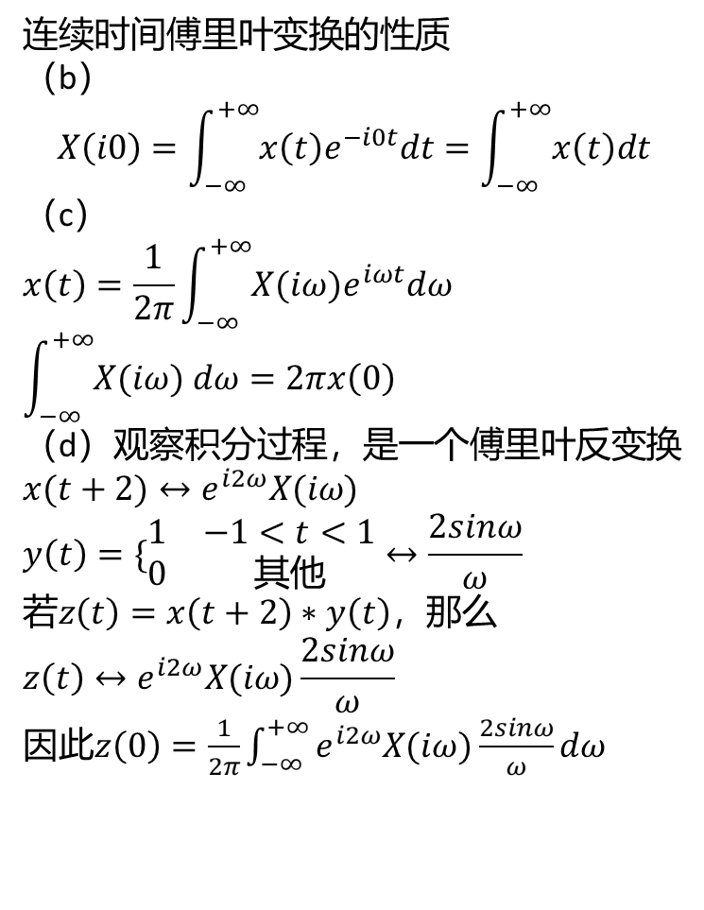
Problem 4
连续时间傅里叶变换的性质
（b）
$$X\left(i0\right)=\int_{−∞}^{+∞}{x\left(t\right)e^{−i0t}dt}=\int_{−∞}^{+∞}{x\left(t\right)dt}$$
（c）
$$x\left(t\right)=\frac{1}{2π}\int_{−∞}^{+∞}{X(iω)e^{iωt}dω} \\ \int_{−∞}^{+∞}{X(iω) dω}=2πx\left(0\right)$$
（d）观察积分过程，是一个傅里叶反变换
$$x(t+2)↔e^{i2ω}X(iω)$$
$$y\left(t\right)=\{\begin{matrix}1 & −1<t<1 \\ 0 & 其他\end{matrix}↔\frac{2sinω}{ω}$$
若$z\left(t\right)=x\left(t+2\right)∗y\left(t\right)，$那么
$$z\left(t\right)↔e^{i2ω}X(iω)\frac{2sinω}{ω}$$
因此$z\left(0\right)=\frac{1}{2π}\int_{−∞}^{+∞}{e^{i2ω}X(iω)\frac{2sinω}{ω}dω}$

Slide 22
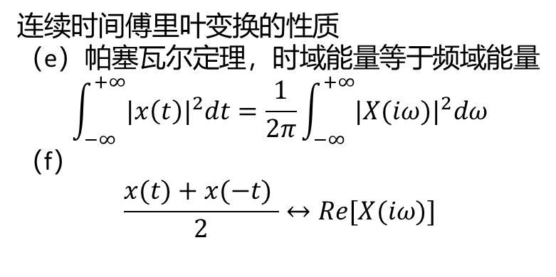
Problem 4
连续时间傅里叶变换的性质
（e）帕塞瓦尔定理，时域能量等于频域能量
$$\int_{−∞}^{+∞}{{|x\left(t\right)|}^{2}dt}=\frac{1}{2π}\int_{−∞}^{+∞}{{|X(iω)|}^{2}dω}$$
（f）
$$\frac{x(t)+x(−t) }{2}↔Re[X(iω)]$$

Slide 23
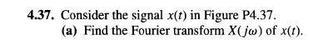
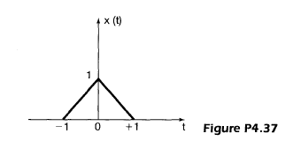
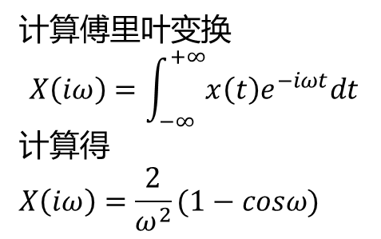
Problem 5
计算傅里叶变换
$$X\left(iω\right)=\int_{−∞}^{+∞}{x\left(t\right)e^{−iωt}dt}$$
计算得
$$X\left(iω\right)=\frac{2}{ω^{2}}(1−cosω)$$

Slide 24
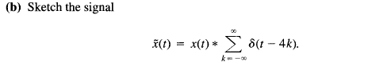
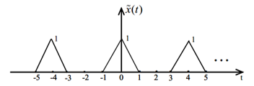
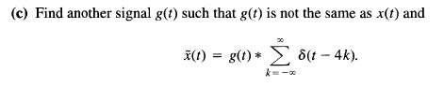
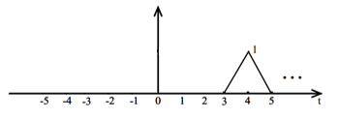
Problem 5
本题讨论周期延拓
答案不唯一

Slide 25
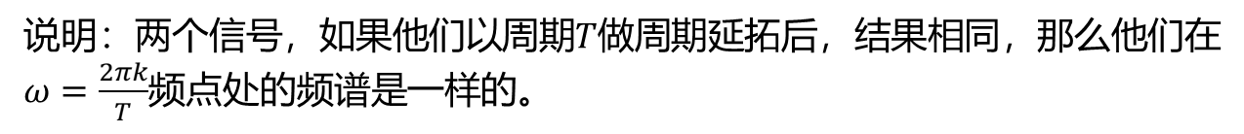
Problem 5
说明：两个信号，如果他们以周期$T$做周期延拓后，结果相同，那么他们在
$ω=\frac{2πk}{T}$频点处的频谱是一样的。

Slide 26
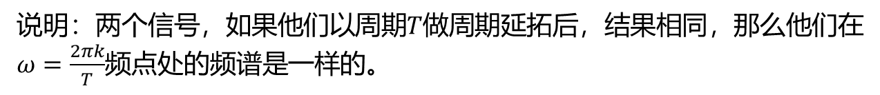



Problem 5
说明：两个信号，如果他们以周期$T$做周期延拓后，结果相同，那么他们在
$ω=\frac{2πk}{T}$频点处的频谱是一样的。
$$x\left(t\right)∗\sum_{k=−∞}^{+∞}{δ(t−kT)}$$
$$X\left(iω\right)·\frac{1}{T}\sum_{k=−∞}^{+∞}{δ(ω−k\frac{2π}{T})}$$
时域的周期延拓相当于卷积一个冲激串，此时频域相当于和一个冲激串相乘。
或者说每隔在$k\frac{2π}{T}$频点上对频谱进行采样。
若两个函数$x\left(t\right)和g(t)频谱不同$，但是周期延拓相同的话，那采样结果必然相同，
说明$X\left(iω\right)和G\left(iω\right)$在$ω=k\frac{2π}{T}$频点上相同。

Slide 27


Problem 6
（a）LTI系统响应问题，用z变换做
$H\left(z\right)=\frac{1}{1−\frac{1}{6}z^{−1}−\frac{1}{6}z^{−2}}$ $H\left(e^{iω}\right)=\frac{1}{1−\frac{1}{6}e^{−iω}−\frac{1}{6}e^{−2iω}}$
（b）
$$H\left(z\right)=\frac{1}{1−\frac{1}{6}z^{−1}−\frac{1}{6}z^{−2}}=\frac{3}{5}·\frac{1}{1−\frac{1}{2}z^{−1}}+\frac{2}{5}·\frac{1}{1+\frac{1}{3}z^{−1}}$$
因此
$$h\left[n\right]=\left(\frac{3}{5}·{\left(\frac{1}{2}\right)}^{n}+\frac{2}{5}·{\left(−\frac{1}{3}\right)}^{n}\right)u[n]$$

Slide 28


Problem 7
（a）同样是LTI系统响应问题，用z变换做
$$H\left(z\right)=H_{1}\left(z\right)H_{2}\left(z\right)=\frac{2−z^{−1}}{1+\frac{1}{8}z^{−3}}$$
因此差分方程为
$$y\left[n\right]+\frac{1}{8}y\left[n−3\right]=2x\left[n\right]−x[n−1]$$

Slide 29

Problem 7
（b）求冲激响应（z变换，裂项）
$$H\left(z\right)=\frac{2−z^{−1}}{1+\frac{1}{8}z^{−3}} \\ =\frac{4}{3}\frac{1}{1+\frac{1}{2}z^{−1}}+\frac{2}{3}e^{i\frac{π}{3}}\frac{1}{1−\frac{1}{2}e^{i\frac{π}{3}}z^{−1}}+\frac{2}{3}e^{−i\frac{π}{3}}\frac{1}{1−\frac{1}{2}e^{−i\frac{π}{3}}z^{−1}}$$
因此
$$h\left[n\right]=\left(\frac{4}{3}·{\left(−\frac{1}{2}\right)}^{n}+\frac{2}{3}e^{i\frac{π}{3}}·{\left(\frac{1}{2}e^{i\frac{π}{3}}\right)}^{n}+\frac{2}{3}e^{−i\frac{π}{3}}·{\left(\frac{1}{2}e^{−i\frac{π}{3}}\right)}^{n}\right)u\left[n\right] \\ =\left(\frac{4}{3}·{\left(−\frac{1}{2}\right)}^{n}+\frac{2}{3}{(\frac{1}{2})}^{n}·{\left(e^{i\frac{π}{3}}\right)}^{n+1}+\frac{2}{3}{(\frac{1}{2})}^{n}·{\left(e^{−i\frac{π}{3}}\right)}^{n+1}\right)u\left[n\right] \\ =\left(\frac{4}{3}·{\left(−\frac{1}{2}\right)}^{n}+\frac{4}{3}{(\frac{1}{2})}^{n}·cos⁡(\frac{π}{3}(n+1))\right)u\left[n\right]$$

Slide 30


Problem 8
计算傅里叶级数
周期$T=10$
当$k=0$时，$a_{k}=\frac{2}{5}$，当$k≠0$时，
$$a_{k}=\frac{1}{10}\int_{−5}^{5}{x\left(t\right)e^{−i\frac{π}{5}kt}dt} \\ =\frac{1}{10}\int_{−3}^{3}{e^{−i\frac{π}{5}kt}dt}−\frac{1}{10}\int_{−1}^{1}{e^{−i\frac{π}{5}kt}dt} \\ =\frac{1}{πk}sin\left(\frac{3π}{5}k\right)−\frac{1}{πk}sin\left(\frac{π}{5}k\right)$$

Slide 31








Problem 8
计算结果：
$$X_{2}\left(iω\right)=\frac{2}{ω}\sin\left(3ω\right)−\frac{2}{ω}sin⁡(ω)$$
$$x_{2}(t)$$
$$↔$$
$$x_{3}\left(t\right)=\frac{1}{πt}\sin\left(3t\right)−\frac{1}{πt}sin⁡(t)$$
$$↔$$
$$X_{3}(iω)$$

Slide 32











Problem 8
应用连续时间傅里叶变换的对偶性计算
首先有一个傅里叶变换对：
$$X_{2}\left(iω\right)=\frac{2}{ω}\sin\left(3ω\right)−\frac{2}{ω}sin⁡(ω)$$
$$x_{2}(t)$$
$$↔$$
$t$改成$ω，$反转，再乘$2π$
$ω$改成$t$
$$x_{2}\left(t\right)=\frac{2}{t}\sin\left(3t\right)−\frac{2}{t}sin⁡(t)$$
$$↔$$
$$2πX_{2}(−iω)$$
就得到另一个傅里叶变换对
最后求得题目所需变换对
$$x_{3}\left(t\right)=\frac{1}{πt}\sin\left(3t\right)−\frac{1}{πt}sin⁡(t)$$
$$↔$$
$$X_{3}(iω)$$

Slide 33

Problem 9

Slide 34


Problem 9
离散时间傅里叶变换的性质
首先将每个性质翻译成比较直观的描述
（1）$\sum_{−∞}^{+∞}{x[n]}=0$
（2）$x[0]=0$
（3）$x[n]$奇对称
（4）$x[n]$时移后可以成为偶对称序列

Slide 35

Problem 9

Slide 36

Problem 10

Slide 37

Problem 10
离散时间傅里叶变换的性质
（a）
$$X\left(e^{i0}\right)=\sum_{n=−∞}^{+∞}{x\left[n\right]e^{−i0n}}=\sum_{n=−∞}^{+∞}{x\left[n\right]}$$
（b）
$$x[n+α]↔e^{iαω}X(e^{iω})$$
因为偶函数的傅里叶变换为纯实数，所以取$α=2$使频域为纯实数
（c）
$$x\left[0\right]=\frac{1}{2π}\int_{−π}^{π}{X(e^{iω})e^{iω0}dω}$$
$$\int_{−∞}^{+∞}{X(e^{iω}) dω}=2πx\left[0\right]$$
（d）
$$X\left(e^{iπ}\right)=\sum_{n=−∞}^{+∞}{x\left[n\right]e^{−iπn}}=\sum_{n=−∞}^{+∞}{{(−1)}^{n}x\left[n\right]}$$

Slide 38

Problem 10
离散时间傅里叶变换的性质
（e）
$$\frac{x\left[n\right]+x\left[−n\right]}{2}↔Re[X(e^{iω})]$$
（f）帕塞瓦尔定理，时域能量等于频域能量
$$\sum_{n=−∞}^{+∞}{{|x\left[n\right]|}^{2}}=\frac{1}{2π}\int_{−π}^{π}{{|X(e^{iω})|}^{2}dω}$$

Slide 39
Problem Set 8

Slide 40
Problem Set 8
主题：
采样，连续信号的离散处理，连续信号重建

Slide 41

Review
复习：连续信号的采样 a 采样过程
“标准流程”

Slide 42



Review
$p(t)$：冲激串函数
时域和频域都是冲激串的形式
$$p\left(t\right)=\sum_{k=−∞}^{+∞}{δ(t−kT)}$$
$$P\left(iω\right)=\frac{2π}{T}\sum_{k=−∞}^{+∞}{δ(ω−k\frac{2π}{T})}$$

Slide 43









Review
从图像上看
$x_{c}(t)$：带限信号
$x_{p}(t)$：冲激串采样信号
频域周期延拓
$x_{d}[n]$：离散信号
频域尺度变换
时域
频域

Slide 44






Review
从表达式上看
$x_{c}(t)$：带限信号
$$p\left(t\right)=\sum_{k=−∞}^{+∞}{δ(t−kT)}$$
$$P\left(iω\right)=\frac{2π}{T}\sum_{k=−∞}^{+∞}{δ(ω−k\frac{2π}{T})}$$
$x_{p}(t)$：冲激串采样信号
频域周期延拓
$$X_{p}\left(iω\right)=\frac{1}{2π}X_{c}\left(iω\right)∗P\left(iω\right) \\ =\frac{1}{T}\sum_{k=−∞}^{+∞}{X_{c}\left(i(ω−k\frac{2π}{T})\right)}$$
$$x_{p}\left(t\right)=x_{c}(t)p\left(t\right)$$
$x_{d}[n]$：离散信号
频域尺度变换
$$X_{d}\left(e^{iΩ}\right)=X_{p}\left(i\frac{Ω}{T}\right)$$

Slide 45


Review
注意两点
1（采样定理）
采样角频率为$ω_{s}=\frac{2π}{T}$
带限信号的最高频率为$ω_{M}$
那么需要$ω_{M}<\frac{ω_{s}}{2}$
这样不会发生混叠
频域周期延拓
2（连续与离散频率的对应关系）
离散频率$Ω$的范围是$(−π,π$]，
在离散频点$Ω_{0}$处理信号，
重建连续信号后所对应的角频率为
$$ω_{0}=\frac{Ω_{0}}{T}$$
频域尺度变换
频域

Slide 46
Review
复习：连续信号的采样 b 重建过程

Slide 47






Review
$y_{d}[n]$：处理后的离散信号
$y_{p}(t)$：重建后的冲激串采样信号
频域尺度变换
$y_{c}(t)$：连续信号
低通滤波
时域
频域

Slide 48


Problem 1
直接计算离散函数表达式
$$x_{1}\left[n\right]=\cos\left(3n\right) \\ x_{2}\left[n\right]=\cos\left(4n\right) \\ x_{3}\left[n\right]=\cos\left(5n\right)$$

Slide 49


Problem 1
$$x_{1}\left[n\right]=\cos\left(3n\right) \\ x_{2}\left[n\right]=\cos\left(4n\right) \\ x_{3}\left[n\right]=\cos\left(5n\right)$$
离散频率的范围在$(−π,π$]，
如果一个频点在此范围之外，
因为离散傅里叶变换以$2π$为周期，
所以要把频点以$2π$为周期移动到$(−π,π$]范围内
这里是余弦信号，频谱是对称的，因此移动后取绝对值
$x_{1}\left[n\right]$的离散频率为$3$
$x_{2}\left[n\right]$的离散频率为$\left|4−2π\right|=2π−4$
$x_{2}\left[n\right]$的离散频率为$\left|5−2π\right|=2π−5$

Slide 50

Problem 2

Slide 51



Problem 2
该题目的信号处理流程从本章节Review的“标准流程”中稍微变化而来
若$x_{c}\left[n\right]=x_{c}(nT)$，则该题插入了一个$x_{d}\left[n\right]={(−1)}^{n}x_{c}\left[n\right]$的步骤

Slide 52

Problem 2
（a）通过Review中的讨论，我们可以很容易得到$x_{c}\left[n\right]=x_{c}(nT)$的离散傅里叶变换
$$X_{c}\left(e^{iΩ}\right)=X_{p}\left(i\frac{Ω}{T}\right)=\frac{1}{T}\sum_{k=−∞}^{+∞}{X_{c}\left(i(\frac{Ω−2kπ}{T})\right)}$$
由傅里叶变换的频移性质
$${(−1)}^{n}x_{c}\left[n\right]=e^{iπn}x_{c}\left[n\right]↔X_{c}\left(e^{i(Ω−π)}\right)$$
因此
$$X_{d}\left(e^{iΩ}\right)=X_{c}\left(e^{i(Ω−π)}\right)=\frac{1}{T}\sum_{k=−∞}^{+∞}{X_{c}\left(i(\frac{Ω−π−2kπ}{T})\right)}$$
就是把通常的采样结果频谱移动了$π$的长度（从低频移动到了高频）
（b）根据采样定理$W<\frac{ω_{s}}{2}=\frac{π}{T}$
（c）因为题目中插入了一个$x_{d}\left[n\right]={(−1)}^{n}x_{c}\left[n\right]$的步骤，所以我们把$x_{c}\left[n\right]$还原
回来，接着用通常的采样信号重构流程处理

Slide 53




Problem 2
（c）因为题目中插入了一个$x_{d}\left[n\right]={(−1)}^{n}x_{c}\left[n\right]$的步骤，所以我们把$x_{c}\left[n\right]$还原
回来，接着用通常的采样信号重构流程处理
$$x_{d}\left[n\right]$$
$${(−1)}^{n}$$

Slide 54

Problem 3
按照Review中的“标准流程”处理即可

Slide 55


Problem 4
这个题的输入是$x_{1}\left(t\right)$和$x_{2}\left(t\right)$两个信号相乘
之后的流程也是Review中的“标准流程”

Slide 56


Problem 4
现在的问题是确定输入信号的频率范围
时域相乘相当于频域卷积
$$x_{1}\left(t\right)x_{2}\left(t\right)↔\frac{1}{2π}X_{1}\left(iω\right)∗X_{2}\left(iω\right)$$
一个非零范围在$[−ω_{1},ω_{1}]$的函数，和一个非零范围在$[−ω_{2},ω_{2}]$的函数
卷积结果的非零范围是$[−ω_{1}−ω_{2},ω_{1}+ω_{2}]$
题目要求可以重构原信号的最大采样周期$T$
根据采样定理，这需要
$$ω_{1}+ω_{2}<\frac{ω_{s}}{2}=\frac{π}{T}$$
因此$T_{max}=\frac{π}{ω_{1}+ω_{2}}$

Slide 57


Problem 5
这题和“标准流程”的区别在于
其冲激函数串符号是变化的。
这样导致的结果是
这里的$X_{p}\left(iω\right)$相对于“标准流程”
中的$X_{p}\left(iω\right)$
平移了$\frac{ω_{s}}{2}$

Slide 58





Problem 5
$$\sum_{k=−∞}^{+∞}{δ(t−k∆)}↔\frac{2π}{∆}\sum_{k=−∞}^{+∞}{δ(ω−k\frac{2π}{∆})}$$
首先我们有傅里叶变换对
$$p\left(t\right)=\sum_{k=−∞}^{+∞}{{(−1)}^{k}δ(t−k∆)} \\ =e^{i\frac{π}{∆}t}\sum_{k=−∞}^{+∞}{δ(t−k∆)}$$
根据傅里叶变换的频移性质，频域会右移$\frac{π}{∆}$，得到频谱为
$$P\left(iω\right)=\frac{2π}{∆}\sum_{k=−∞}^{+∞}{δ(ω−\frac{π+2kπ}{∆})}$$

Slide 59











Problem 5
$$X_{p}\left(iω\right)$$
$$−\frac{π}{∆}$$
$$\frac{π}{∆}−ω_{M}$$
$$\frac{π}{∆}$$
$$\frac{π}{∆}+ω_{M}$$
对于这种情况，可以使$x_{p}\left(t\right)信号$与一个角频率为$\frac{π}{∆}$的$cos⁡函数$相乘，
将频谱移动到中间，然后低通滤波即可重建原信号
$$x_{p}(t)$$
$$cos⁡(\frac{π}{∆}t)$$
$$(T=∆)$$

Slide 60










Problem 5
$$X_{p}\left(iω\right)$$
$$−\frac{π}{∆}$$
$$\frac{π}{∆}−ω_{M}$$
$$\frac{π}{∆}$$
$$\frac{π}{∆}+ω_{M}$$
$y\left(t\right)$是$x_{p}\left(t\right)$经过滤波器$H\left(iω\right)$滤波后的信号
其频谱为
$$Y\left(iω\right)$$
$$−\frac{3π}{∆}$$
$$−\frac{π}{∆}$$
$$\frac{π}{∆}$$
$$\frac{3π}{∆}$$
$$\frac{π}{∆}+ω_{M}$$
$$\frac{3π}{∆}−ω_{M}$$

Slide 61




Problem 5
$$Y\left(iω\right)$$
$$−\frac{3π}{∆}$$
$$−\frac{π}{∆}$$
$$\frac{π}{∆}$$
$$\frac{3π}{∆}$$
$$\frac{π}{∆}+ω_{M}$$
$$\frac{3π}{∆}−ω_{M}$$
同样，可以使$x_{p}\left(t\right)信号$与一个角频率为$\frac{π}{∆}$的$cos⁡函数$相乘，
将频谱移动到中间，然后低通滤波即可重建原信号
$$x_{p}(t)$$
2$cos⁡(\frac{π}{∆}t)$
$$(T=∆)$$

Slide 62







Problem 5
$$X_{p}\left(iω\right)$$
$$Y\left(iω\right)$$
$$−\frac{π}{∆}$$
$$\frac{π}{∆}−ω_{M}$$
$$\frac{π}{∆}$$
$$\frac{π}{∆}+ω_{M}$$
$$−\frac{3π}{∆}$$
$$−\frac{π}{∆}$$
$$\frac{π}{∆}$$
$$\frac{3π}{∆}$$
$$\frac{π}{∆}+ω_{M}$$
$$\frac{3π}{∆}−ω_{M}$$
对于$x_{p}\left(t\right)$，要重建出原信号，频谱不能混叠，要满足
$\frac{π}{∆}−ω_{M}>−\frac{π}{∆}+ω_{M}$
$∆<\frac{π}{ω_{M}}$
对于$y\left(t\right)$，要重建出原信号，必须让频谱的每一部分在滤波后的信号中保留完整，
因此有
$$\frac{π}{∆}+ω_{M}<\frac{3π}{∆}−ω_{M}$$
同样有$∆<\frac{π}{ω_{M}}$

Slide 63
Problem Set 9

Slide 64
Problem Set 9
主题：
采样，调制解调

Slide 65

Problem 1

Slide 66

Problem 1
观察带通滤波器可知要提取的离散频率中心是$0.25π$，在带通滤波器之后的与
$cos⁡(0.25πn)$相乘也说明了这点。因此求离散频率$0.25π$对应的连续频率。

Slide 67


Problem 1
b1 错误。增加后的截止频率变为$3.2MHz∗1.5=4.8MHz$，此时采样周期为$0.1μs$，对应频率$10MHz$，符合采样定理，因此不会发生混叠。
b2 正确。减少后的截止频率变为$1.6MHz$，需要的信号频率范围在$1.245MHz\sim 1.255MHz$，没有受到影响。
b3 b4 错误。改变采样周期$T$会改变离散频率和连续频率的对应关系，使带通滤波器提取到的信号与所需信号不同，因此会改变输出。

Slide 68



Problem 1
没有什么影响，因为下一步LPF2的截止频率正好是$±0.001π$，
和带通滤波器提取的范围相同

Slide 69







Problem 1
d
d1
d2
d3
d4
d3
经过余弦函数相乘处理
的信号频谱
$$−0.25π$$
$$0.25π$$
$$0.001π$$
d1 错误。带通滤波器已经滤去非所需广播站的信号。
d2 错误。如果将截止频率调得非常大，确实可能会影响信号输出，但这种现象不是混叠。
d3 正确。（见右侧频谱示意图）
d4 错误。减少截止频率影响了信号内容。

Slide 70

Problem 2
这个系统和“标准流程”的差别在于输入信号$x_{b}(t)$频谱范围太宽，会发生混叠

Slide 71





Problem 2
这个系统和“标准流程”的差别在于输入信号$x_{b}(t)$频谱范围太宽，会发生混叠
$$0$$
$$\frac{π}{2T}$$
$$\frac{3π}{2T}$$
$$\frac{2π}{T}$$

Slide 72












Problem 2
题目a：演示混叠
$$x_{a}\left(t\right)=\cos\left(\frac{π}{2T}t\right)+\sin\left(\frac{5π}{4T}t\right)$$
$$X_{a}\left(iω\right)=πδ\left(i(ω−\frac{π}{2T})\right)+πδ\left(i(ω+\frac{π}{2T})\right)+\frac{π}{i}δ\left(i(ω−\frac{5π}{4T})\right)−\frac{π}{i}δ\left(i(ω+\frac{5π}{4T})\right)$$
$$−\frac{π}{i}$$
$$π$$
$$π$$
$$\frac{π}{i}$$
$$−\frac{5π}{4T}$$
$$−\frac{π}{2T}$$
$$0$$
$$\frac{π}{2T}$$
$$\frac{5π}{4T}$$
$$\frac{2π}{T}$$

Slide 73














































Problem 2
原信号
$$X_{a}\left(iω\right)$$
滤波后
$$X_{b}\left(iω\right)$$
$$−\frac{π}{i}$$
$$π$$
$$π$$
$$\frac{π}{i}$$
$$−\frac{π}{4i}$$
$$π$$
$$π$$
$$\frac{π}{4i}$$
$$−\frac{5π}{4T}$$
$$−\frac{π}{2T}$$
$$0$$
$$\frac{π}{2T}$$
$$\frac{5π}{4T}$$
$$\frac{2π}{T}$$
$$−\frac{5π}{4T}$$
$$−\frac{π}{2T}$$
$$0$$
$$\frac{π}{2T}$$
$$\frac{5π}{4T}$$
$$\frac{2π}{T}$$
周期延拓后
$$Y_{c}\left(iω\right)$$
重构滤波后
$$Y_{f}\left(iω\right)$$
$$\frac{π}{T}$$
$$\frac{π}{T}$$
$$π$$
$$π$$
$$\frac{π}{4Ti}$$
$$−\frac{π}{4Ti}$$
$$\frac{π}{4i}$$
$$−\frac{π}{4i}$$
$$−\frac{3π}{2T}$$
$$−\frac{π}{2T}$$
$$0$$
$$\frac{π}{2T}$$
$$\frac{3π}{4T}$$
$$\frac{5π}{4T}$$
$$\frac{3π}{2T}$$
$$\frac{2π}{T}$$
$$−\frac{3π}{4T}$$
$$−\frac{π}{2T}$$
$$0$$
$$\frac{π}{2T}$$
$$\frac{3π}{4T}$$

Slide 74











Problem 2
$$Y_{f}\left(iω\right)$$
$$π$$
$$π$$
$$\frac{π}{4i}$$
$$−\frac{π}{4i}$$
$$−\frac{3π}{4T}$$
$$−\frac{π}{2T}$$
$$0$$
$$\frac{π}{2T}$$
$$\frac{3π}{4T}$$
$$y_{f}=\cos\left(\frac{πt}{2T}\right)−\frac{1}{4}\sin\left(\frac{3πt}{4}\right)$$
可见，信号从输入到输出，出现了原本不存在的频率，
说明这个信号处理系统不是LTI系统

Slide 75

Problem 2
如何调整数字滤波器的通带范围，使整个信号处理系统是个LTI系统？
如果把整个系统视为一个黑箱子，如果对任意输入，输出都符合线性时不变性质，
该系统就是LTI系统
也可以这样判断一个系统是不是LTI系统：系统如果输出的频谱永远是输入频谱乘
一个固定的系统函数，那么这个系统就是LTI系统。
因此，LTI系统处理信号，不会产生输入信号没有的，新的频率分量

Slide 76

Problem 2
由a可知该系统可能会产生新的频率分量，产生的原因是因为混叠。
因此需要用数字滤波器屏蔽掉混叠的频带
$$0$$
$$\frac{π}{2T}$$
$$\frac{3π}{2T}$$
$$\frac{2π}{T}$$
不混叠的频带$\left|ω\right|<\frac{π}{2T}$
对应数字频率$\left|Ω\right|=\left|ωT\right|<\frac{π}{2}$

Slide 77

Problem 3
该题讨论一种情况
按照采样定理，
采样率要达到信号最高频率的2倍，
才能重构出原信号
但一定是这样的吗？

Slide 78







Problem 3
$$X_{b}(iω)$$
$$\frac{1}{2}$$
$$−7π$$
$$7π−\frac{π}{2}$$
$$7π$$
$$7π+\frac{π}{2}$$

Slide 79


















Problem 3
$$X_{b}(iω)$$
$$\frac{1}{2}$$
$$−7π$$
$$7π$$
采样角频率为$ω_{c}=\frac{2π}{T}=2π$，以此频率做周期延拓
$$X_{e}(iω)$$
$$\frac{1}{T}$$
$$−7π$$
$$−5π$$
$$−3π$$
$$−π$$
$$π$$
$$3π$$
$$5π$$
$$7π$$
$$X_{f}(iω)$$
滤波后
1
$$−π$$
$$π$$

Slide 80

Problem 3
$$X_{b}(iω)$$
$$\frac{1}{2}$$
$$−7π$$
$$7π−\frac{π}{2}$$
$$7π$$
$$7π+\frac{π}{2}$$
能否选择适当的$T K$，使得不用二倍最高频率采样也能重构信号？

Slide 81







Problem 3
$$X_{b}(iω)$$
$$\frac{1}{2}$$
$$−7π$$
$$7π−\frac{π}{2}$$
$$7π$$
$$7π+\frac{π}{2}$$
能否选择适当的$T K$，使得不用二倍最高频率采样也能重构信号？
选择$T$，那么按照框图流程会以$ω_{c}=\frac{2π}{T}$做周期延拓，
再低通滤波，取出$−\frac{π}{T}<ω<\frac{π}{T}之间$的信号
因此，应选择$T$使周期延拓过程中信号移动到频谱中间位置
因此，$T$必须$满足\frac{2π}{T}k=7π$， $\frac{2π}{T}≥π$（不混叠），且$\frac{π}{T}≥\frac{π}{2}$（在滤波器范围内）
得到$T=\frac{2}{7}k$且$T≤$2
结论是$K=1，T=\frac{2}{7},\frac{4}{7},\frac{6}{7},\frac{8}{7},\frac{10}{7},\frac{12}{7},2$

Slide 82



Problem 4
参见教材图8.8
（a）
$$w\left(t\right)=x\left(t\right)\cos^{2}\left(ω_{c}t+θ_{c}\right) \\ =\frac{1}{2}x\left(t\right)+\frac{1}{2}x\left(t\right)cos⁡({2ω}_{c}t+2θ_{c})$$

Slide 83


Problem 4
（b）如果需要无损失重构信号，需要
$ω_{M}$满足什么样的条件？
答案在题图说明中……
$$ω_{M}<ω_{co}<{2ω}_{c}−ω_{M}$$
与余弦函数的相位无关

Slide 84



Problem 5
该题用余弦函数调制，但是用周期和余弦函数相同的方波解调
过零率：单位时间内信号通过0（由正到负，或由负到正）的次数
要了解解调的具体情况，需要得到这个过程中信号的傅里叶变换

Slide 85











Problem 5
$$Re\{Z\left(iω\right)\}$$
$$Im\{Z\left(iω\right)\}$$
$$\frac{1}{2}$$
$$\frac{1}{2}$$
$$−ω_{c}$$
$$ω_{c}$$
$$ω_{c}+ω_{M}$$
$$−ω_{c}$$
$$ω_{c}$$
$$ω_{c}+ω_{M}$$

Slide 86


Problem 5
求方波信号的傅里叶变换
周期信号要写成傅里叶级数形式再做变换，其傅里叶变换用冲激函数表示
计算得
$$a_{0}=0$$
$$a_{k}=\frac{2\sin\left(\frac{π}{2}k\right)}{πk} \left(k≠0\right)$$
因此
$$P\left(iω\right)=2π\sum_{k=−∞}^{+∞}{a_{k}δ(i(ω−kω_{c}))}$$

Slide 87













Problem 5
$$a_{0}=0$$
$$a_{k}=\frac{2\sin\left(\frac{π}{2}k\right)}{πk} \left(k≠0\right)$$
$$P\left(iω\right)=2π\sum_{k=−∞}^{+∞}{a_{k}δ(i(ω−kω_{c}))}$$
$$Re\{P\left(iω\right)\}$$
$$\frac{2}{π}$$
$$\frac{2}{π}$$
$$Im\{P\left(iω\right)\}$$
$$−\frac{2}{3π}$$
$$−\frac{2}{3π}$$
$$2π·$$
$$−{3ω}_{c}$$
$$−{2ω}_{c}$$
$$−ω_{c}$$
$$ω_{c}$$
$${2ω}_{c}$$
$${3ω}_{c}$$
$$−ω_{c}$$
$$ω_{c}$$
注意这里幅度要乘$2π$，把$2π$分开是为了方便下一步频域卷积

Slide 88

















Problem 5
$$Y\left(iω\right)=\frac{1}{2π}Z\left(iω\right)∗P\left(iω\right)$$
$$\frac{1}{2π}P\left(iω\right)$$
$$Re\{Z\left(iω\right)\}$$
$$\frac{2}{π}$$
$$\frac{2}{π}$$
$$\frac{1}{2}$$
$$−\frac{2}{3π}$$
$$−\frac{2}{3π}$$
$$∗$$
$$−ω_{c}$$
$$ω_{c}$$
$$ω_{c}+ω_{M}$$
$$−{3ω}_{c}$$
$$−{2ω}_{c}$$
$$−ω_{c}$$
$$ω_{c}$$
$${2ω}_{c}$$
$${3ω}_{c}$$
$$Re\{Y\left(iω\right)\}$$
$$−\frac{2}{3π}$$
$$\frac{2}{π}$$
$$\frac{2}{3π}$$
注意卷积过程可以看成是三角形的平移和叠加
结果的每一段可能有多个三角形进行了叠加
$$−{3ω}_{c}$$
$$−{2ω}_{c}$$
$$−ω_{c}$$
$$ω_{c}$$
$${2ω}_{c}$$
$${3ω}_{c}$$

Slide 89





Problem 5
$$Y\left(iω\right)=\frac{1}{2π}Z\left(iω\right)∗P\left(iω\right)$$
$$\frac{1}{2π}P\left(iω\right)$$
$$Im\{Z\left(iω\right)\}$$
$$\frac{2}{π}$$
$$\frac{2}{π}$$
$$\frac{1}{2}$$
$$−\frac{2}{3π}$$
$$−\frac{2}{3π}$$
$$∗$$
$$−ω_{c}$$
$$ω_{c}$$
$$ω_{c}+ω_{M}$$
$$−{3ω}_{c}$$
$$−{2ω}_{c}$$
$$−ω_{c}$$
$$ω_{c}$$
$${2ω}_{c}$$
$${3ω}_{c}$$
$$Im\{Y\left(iω\right)\}$$
$$−\frac{2}{3π}$$
$$\frac{2}{π}$$
$$\frac{2}{3π}$$
$$−{3ω}_{c}$$
$$−{2ω}_{c}$$
$$−ω_{c}$$
$$ω_{c}$$
$${2ω}_{c}$$
$${3ω}_{c}$$

Slide 90













Problem 5
$$Re\{Y\left(iω\right)\}$$
$$Im\{Y\left(iω\right)\}$$
$$−\frac{2}{3π}$$
$$\frac{2}{π}$$
$$\frac{2}{3π}$$
$$−\frac{2}{3π}$$
$$\frac{2}{π}$$
$$\frac{2}{3π}$$
$$−{3ω}_{c}$$
$$−{2ω}_{c}$$
$$−ω_{c}$$
$$ω_{c}$$
$${2ω}_{c}$$
$${3ω}_{c}$$
$$−{3ω}_{c}$$
$$−{2ω}_{c}$$
$$−ω_{c}$$
$$ω_{c}$$
$${2ω}_{c}$$
$${3ω}_{c}$$
观察信号$y(t)$的频谱，要恢复原信号只需要低通滤波处理即可
$$H\left(iω\right)$$
$$\frac{π}{2}$$
$$−ω_{M}$$
$$ω_{M}$$

Slide 91


Problem 6
超外差接收机：
将高频信号频谱移动到固定的中频再处理

Slide 92














Problem 6
（a）求$Z(iω)$
处理流程是
信号$y_{1}$经过$H_{1}(iω)$滤波
再与$cos⁡\left(\left(ω_{c}+ω_{f}\right)t\right)$相乘
滤波后
相乘后
$$\frac{K}{2}$$
$$\frac{K}{2}$$
$$K$$
$$ω_{c}$$
$$ω_{f}$$
$${2ω}_{c}+ω_{f}$$
$$ω_{c}+ω_{M}$$
$$ω_{c}+ω_{T}$$
$$ω_{f}+ω_{M}$$
$$ω_{f}+ω_{T}$$
$${2ω}_{c}+ω_{f}+ω_{M}$$
$${2ω}_{c}+ω_{f}+ω_{T}$$

Slide 93














Problem 6
$$Z(iω)$$
$$\frac{K}{2}$$
$$\frac{K}{2}$$
（b）要保证信号不失真，有效信号部分不能有混叠，因此有
$$ω_{f}+ω_{M}<2ω_{c}+ω_{f}−ω_{T}$$
$$ω_{T}<2ω_{c}−ω_{M}$$
同时，在频率为负的轴上的情况也要考虑，此时若要求无混叠，需要
$${−ω}_{f}+ω_{T}<ω_{f}−ω_{M}$$
$$ω_{T}<2ω_{f}−ω_{M}$$
$$ω_{f}$$
$${2ω}_{c}+ω_{f}$$
$$ω_{f}+ω_{M}$$
$$ω_{f}+ω_{T}$$
$${2ω}_{c}+ω_{f}+ω_{M}$$
$${2ω}_{c}+ω_{f}+ω_{T}$$
$$Z(iω)$$
$$\frac{K}{2}$$
$$\frac{K}{2}$$
$$−ω_{f}$$
$$ω_{f}$$
$$−ω_{f}+ω_{T}$$
$$ω_{f}−ω_{M}$$

Slide 94







Problem 6
$$Z(iω)$$
$$\frac{K}{2}$$
$$\frac{K}{2}$$
（c）$Z(iω)$将通过滤波器$H_{2}(iω)$重建原信号
那么易得
$$α=ω_{f}−ω_{M}$$
$$β=ω_{f}+ω_{M}$$
$$G=\frac{2}{K}$$
$$ω_{f}$$
$${2ω}_{c}+ω_{f}$$
$$ω_{f}+ω_{M}$$
$$ω_{f}+ω_{T}$$
$${2ω}_{c}+ω_{f}+ω_{M}$$
$${2ω}_{c}+ω_{f}+ω_{T}$$

Slide 95
End

